Slide 1
AYURVEDA

Slide 2
Je sistem tradicionalne medicine, ki izvira iz Indije.
Beseda Ayurveda je v sanskrtu sestavljena iz besede »āyus«, kar pomeni »življenje« in »veda«, kar pomeni »znanje« ali »znanost«.
Ajurveda ali v prevodu znanje o življenju pokriva štiri aspekte človeka: dušo, um, čustva in telo.
Razlaga, kako naše misli, prehrana in način življenja vplivajo na naše fizično stanje.

Slide 3
Po ayurvedi je človek zdrav, ko je v sozvočju s samim s seboj ter z ljudmi in okoljem, ki ga obdaja.
Ukvarja se z odpravljanjem bolezni, pa tudi z ohranjanjem zdravja.
Trije osnovne tipe ali doše, ki jih ayurveda imenuje: VATA, PITTA in KAPHA.
Danes je ayurveda v Indiji in na Sri Lanki priznana kot uradna medicina
Ayurvedska masaža je izjemno priporočljiva za odpravo napetosti in stresa.

Slide 4
Učinki ayurvedske masaže:
uravnoteži psihofizično stanje človeka,
pospešuje izločanje toksinov iz telesa,
obnovi kožo in krepi njen tonus,
učinkovita proti bolečinam,
poveča telesno moč,
izboljša pretok energije,
poveča občutje telesa,
izboljša delovanje čutil in
sprošča
Ajurvedska masaža ponuja nov začetek in vam pokaže pravo pot do sreče, saj njeni učinki trajajo in trajajo. Počutili se boste lahki kot peresce in prerojeni od znotraj navzven.

Slide 5
Priporočilo:
Po masaži si vzemite vsaj še urico časa zase in mirno nadaljujte preostenak dneva.
Brez stresa, alkohola in drugih zdravju škodljivih snovi.
Tudi hrana naj bo prej minimalna kot preobsežna. Saj v primeru, da se zelo najemo, telo vso energijo usmeri v prebavljanje in tako »zamre« naše dobro počutje, ki smo ga prinesli od masaže.

Slide 6
Vrste ajurvedskih tretmajev:
ABHYANGA [abjanga] - oljna masaža celega telesa
Sprostitvena masaža, ki zmanjšuje stres, izboljšuje cirkulacijo krvi in limfe, zavira proces staranja, pomlajuje kožo in dviguje telesno počutje. Odlična je tudi kot protibolečinska masaža in masaža za športnike.

Slide 7
SHIRO DARA [širo dara]- ‘nebeška masaža glave’
Tretma glave in ramen s toplimi zeliščnimi olji. Dolgotrajno zlivanje olja na točke na čelu nas globninsko sprošča, zmanjšuje nespečnost, migrene, vrtoglavico, omotičnost, de­presijo ter izboljšuje spomin.

Slide 8
SHIRO ABHYANGA [široabjanga] - masaža glave
Masaža glave s toplimi zeliščnimi olji. Zmanjšuje nespečnost, migrene, vrtoglavico in omotičnost, de­presijo, izboljšuje spomin in fokus.

Slide 9
SARVANGA DHARA [sarvanga dara]
”Kraljica” ayurvedskih masaž. Štiri-ročna masaža, učinkovita pri hudih revmatičnih težavah, migrenah, nervozi, stresu, globinsko sprošča, veča libido ...

Slide 10
PODIKIZHI [podikizi]
Toplo, parno, zeliščno ‘tapkanje’ telesa. Navadno se izvaja v kombinaciji s Abhyango. Odlično za probleme s sklepi in išijasom. Posebno primerno tudi za določene vrste artrtitisa in bolečine v križu.

Slide 11
MASAŽE ZA NOSEČNICE
Masaže po individualnih potrebah, predvsem v področju medenice, nog ...

Slide 12
SAVNA [swedanam]
Očiščevalna parna savna.
Pri parni savni se prekuha listje, ki je nabrano z vej posebej za to izbranih zdravilnih rastlin, telo nato izpostavimo pari, ki se pri vretju listov ustvarja. Ta tretma odstranjuje nečistoče iz telesa, zmanjšuje obloge maščevja in je zelo koristen pri določenih kožnih boleznih. Ajurvedska savna ima posebnost, da glave ne izpostavljamo vročini, temveč se savnamo samo od vratu navzdol ter tako prihranimo možganom nepotreben stres.

Slide 13
KOMBINIRANI SPROSTITVENI TRETMAJI:
ABHYANGA & SHIRO DHARA
je marma oljna masaža telesa & tretma glave in ramen s toplimi tekočimi olji.
ABHYANGA & VASHPASWEDANA
je marma oljna masaža telesa in očiščevalna parna savna
ABHYANGA & PODIKIZHI
je marma oljna masaža telesa z zeliščnim 'tolčenjem' (dva mošnjička zelišč, s katerimi se 'tapka' po telesu

Slide 14
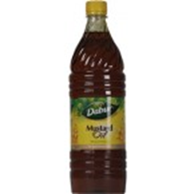
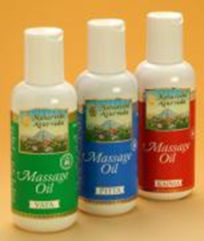
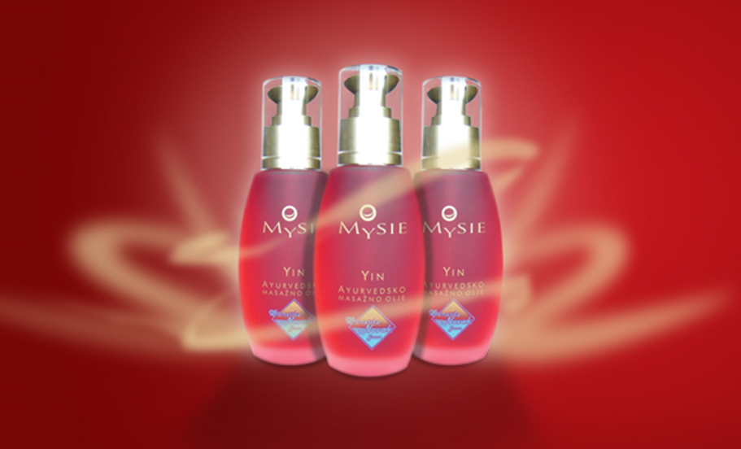
Ayurvedska masažna olja
Masažno olje Mirramo
Ajurvedsko gorčično olje
Masažna olja Mahariši ajurvede
Mysieajurvedsko masažno olje

